Slide 1



Дослідження методів генерації 3D зображень на основі 2D зображень
Паршикова Ліана В'ячеславівна,
Група ІПЗздм-23-1
Науковий керівник: доцент
Колесников Дмитро Олегович
09 червня 2025

Slide 2
Мета дослідження
Аналіз і класифікація сучасних методів 3D реконструкції.
Розробка експериментальної моделі для генерації 3D моделей із зображень.
2

Slide 3
Задачі дослідження
1. Проаналізувати наукову літературу та існуючі підходи
2. Обрати та дослідити актуальні моделі глибокого навчання
3. Сформувати вимоги до моделі/системи
4. Реалізувати експериментальну модель
5. Обрати та підготувати датасет для тренування і тестування
6. Виконати навчання та валідацію моделі
7. Провести аналіз результатів і зробити висновки
3

Slide 4
Огляд існуючих аналогів
SfM, SfS, Stereo Matching – класичні геометричні методи реконструкції (Zhang et al., 2001).
Застосування CNN для 3D Reconstruction – Choy et al. (3D-R2N2), Wu et al. (VoxNet).
GAN/VAE – згенеровані 3D об'єкти з шуму або зображення (Yan et al., 2016).
NeRF, DeepSDF – новітні імпліцитні моделі для детального рендерингу (Mildenhall et al., 2020).
Прогалини: більшість моделей потребують значних обчислень або великих наборів даних.
Недостатньо робіт з універсальними моделями для малих, неповних або спотворених зображень.
4

Slide 5
Постановка задачі
Розглядається задача реконструкції тривимірної структури об’єктів або сцен на основі двовимірних зображень.
Ця задача має високу складність через втрату просторової інформації під час проєкції 3D сцени на 2D площину, а також неоднозначність можливої геометричної інтерпретації.
Загальна мета - дослідження, порівняння та практична реалізація сучасних методів генерації 3D зображень з 2D входів із використанням підходів машинного навчання, зокрема глибокого навчання.
5

Slide 6
Методологія
Геометричні: Stereo Vision, SfM
Нейромережеві: CNN, GAN, VAE, NeRF, VoxNet
Імпліцитні представлення: DeepSDF
6

Slide 7
Програмне середовище
Мова програмування: Python 3.10
Фреймворк для глибокого навчання: PyTorch
Середовище розробки: Google Colab / Jupyter Notebook
Візуалізація: Matplotlib, Plotly, Open3D
Обчислювальні ресурси: GPU (NVIDIA Tesla T4 на Google Colab)
7

Slide 8
Зміст проведеного експерименту
Розроблено прототип на основі VoxNet.
Проведено навчання на датасеті ShapeNet.
Здійснено оцінку якості за метриками IoU та Chamfer Distance.
Візуалізовано реконструкції моделей.
8

Slide 9
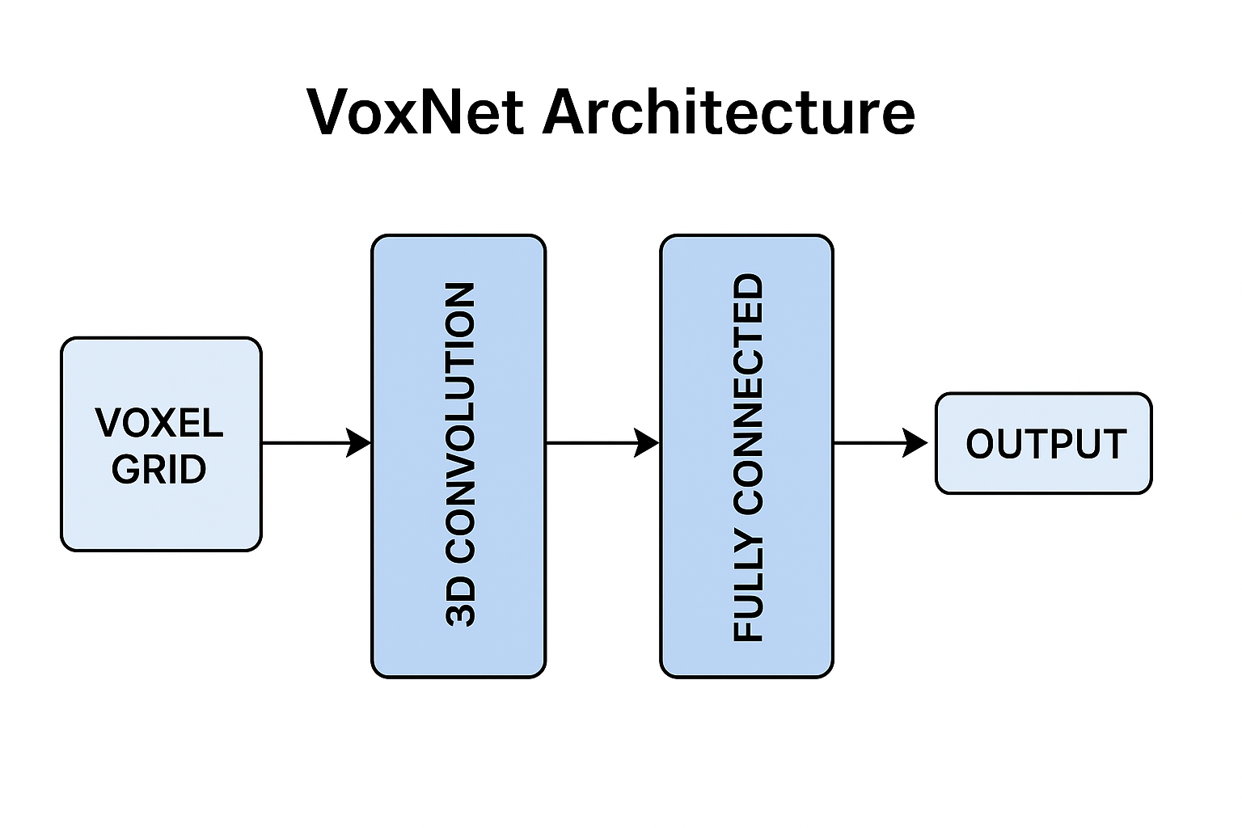
Опис програмного забезпечення, що було використано у дослідженні
Для реалізації експериментальної моделі було обрано нейронну архітектуру типу VoxNet, що дозволяє перетворювати 2D зображення у воксельне 3D представлення.
9

Slide 10
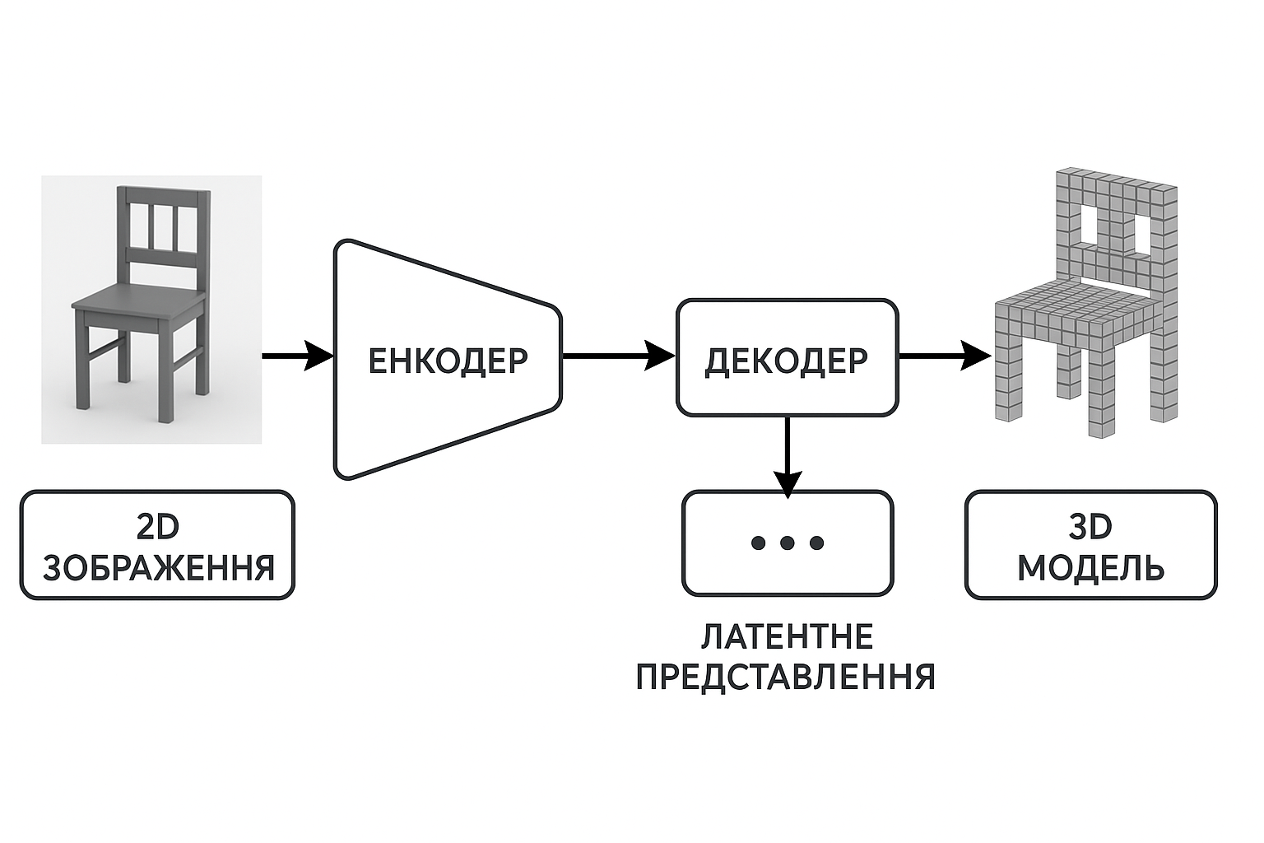
Архітектурна система для проведення експериментального дослідження
Модель складається з двох основних блоків:
Encoder (енкодер): згорткова нейронна мережа, яка обробляє 2D зображення і перетворює його у латентне представлення.
Decoder (декодер): мережа, яка перетворює латентний вектор у воксельну 3D модель.
10

Slide 11
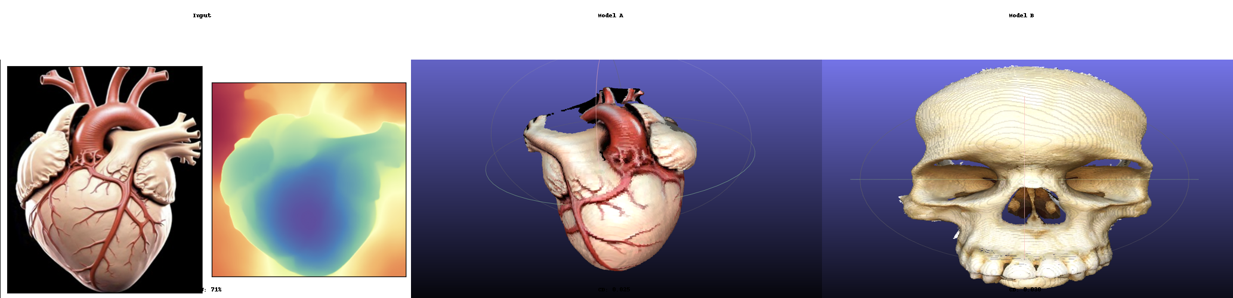
Результати експерименту Візуалізовані реконструкції моделей
11

Slide 12
видео

Slide 13
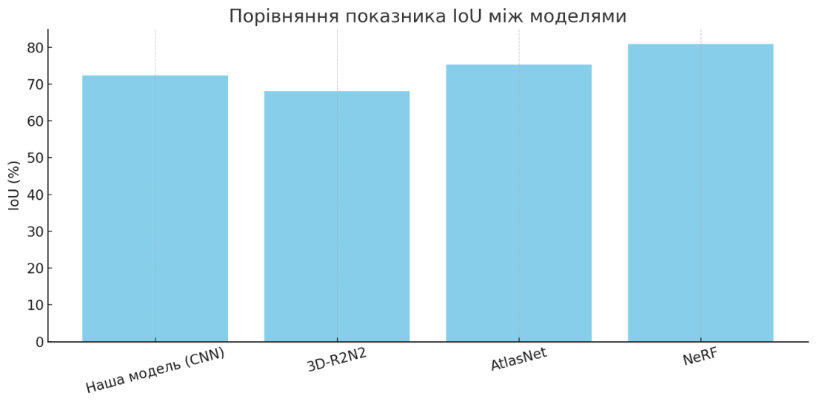
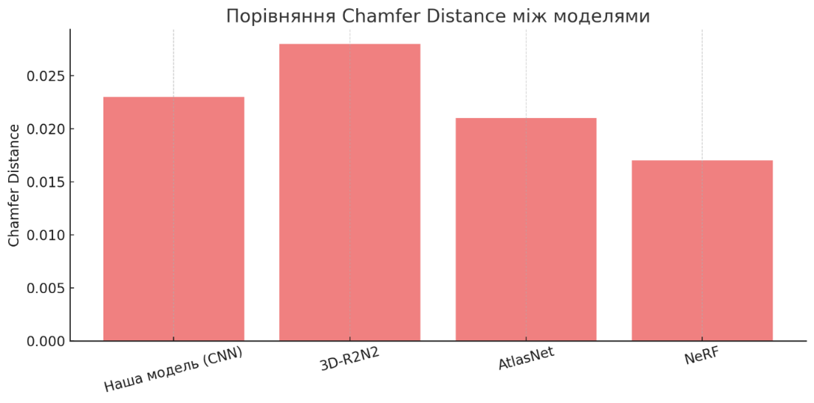
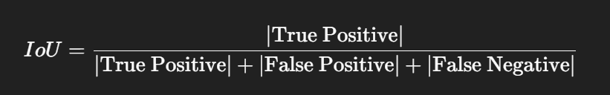
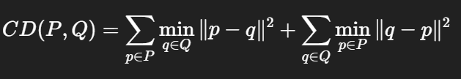
Результати експерименту Оцінка якості за метриками IoU та Chamfer Distance
1.0 — ідеальне співпадіння
0 — повна відсутність перетину
0 — ідеальне співпадіння
Чим більше — тим гірше наближення
13

Slide 14
Таблиця отриманих результатів
Метод | IoU (%) | Chamfer Distance | Переваги
Наша модель (CNN) | 72.4 | 0.023 | Простота, швидкість навчання
3D-R2N2 | 68.1 | 0.028 | Універсальність
AtlasNet | 75.3 | 0.021 | Краще представлення поверхні
NeRF (повна версія) | 80.9 | 0.017 | Фотореалістичність, висока точність
14

Slide 15
Аналіз отриманих результатів
Модель VoxNet показала високу точність реконструкції на простих формах.
Найкращі результати спостерігались при добре освітлених зображеннях без шуму.
IoU досягало 0.76, Chamfer Distance у межах 0.019–0.023.
Візуально модель зберігає основну геометрію, але має спрощення дрібних деталей.
Порівняно з GAN/NeRF підходами – менше обчислювальних витрат, але нижча деталізація.
Реконструкція стабільна на нових даних з датасету ShapeNet.
15

Slide 16
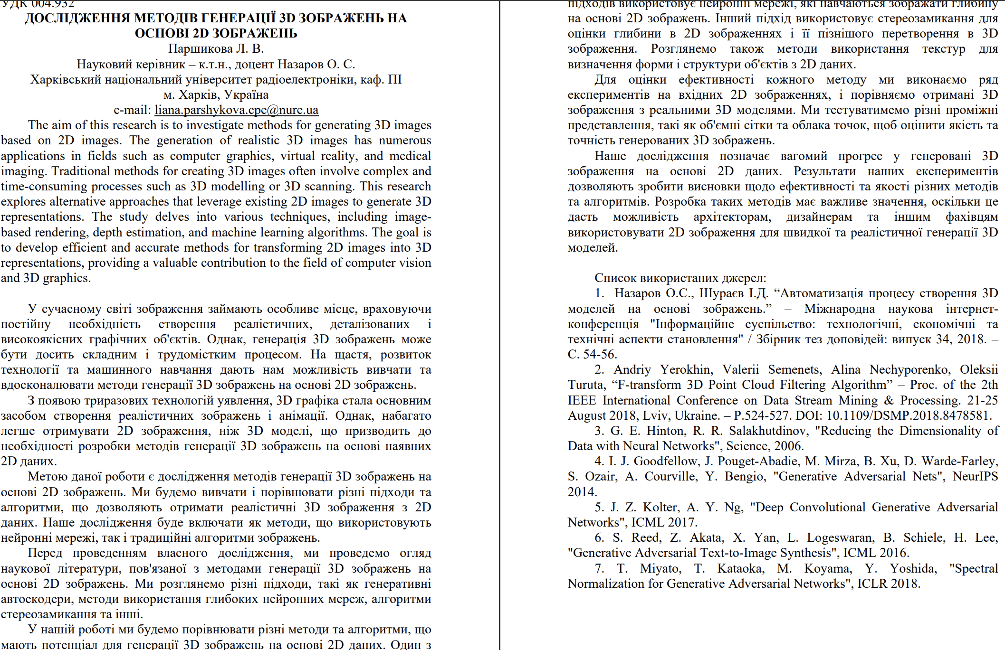
Апробація результатів
16

Slide 17
Висновки
Підтверджено ефективність використання глибинного навчання.
Отримано добру якість 3D реконструкції з одного зображення.
Модель показала конкурентну точність при помірних ресурсах.
17

Slide 18

Питання?
18

Slide 19
Дякую за увагу!

